Slide 1




DANKE,
dass du jeden Tag dein BESTES gibst!

Slide 2
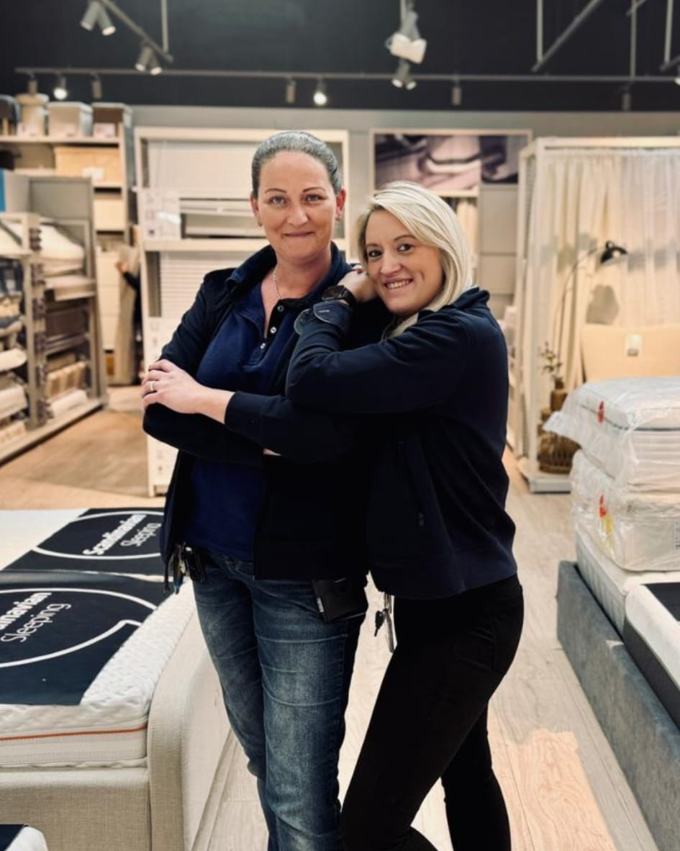

Wie schön,
dass du ein Teil
des Teams bist.

Slide 3
Gemeinsam
unschlagbar!

Slide 4

Danke,
weil du so bist,
wie du bist!

Slide 5



1999
Apprentice
2001
Store Manager
2004
District Manager
2020
Retail Manager
Name Mitarbeiter
“Alles was zählt, ist
meine Einstellung!”

Slide 6


2020
Retail Manager
2004
District Manager
2001
Store Manager
1999
Apprentice
Mitarbeiter
“Ich bin stolz,
auf meinen Weg
bei JYSK.”

Slide 7

1999
Apprentice
2001
Store Manager
2004
District Manager
2020
Retail Manager
Marica
“Mit der richtigen
Einstellung, kann
man alles erreichen.”

Slide 8
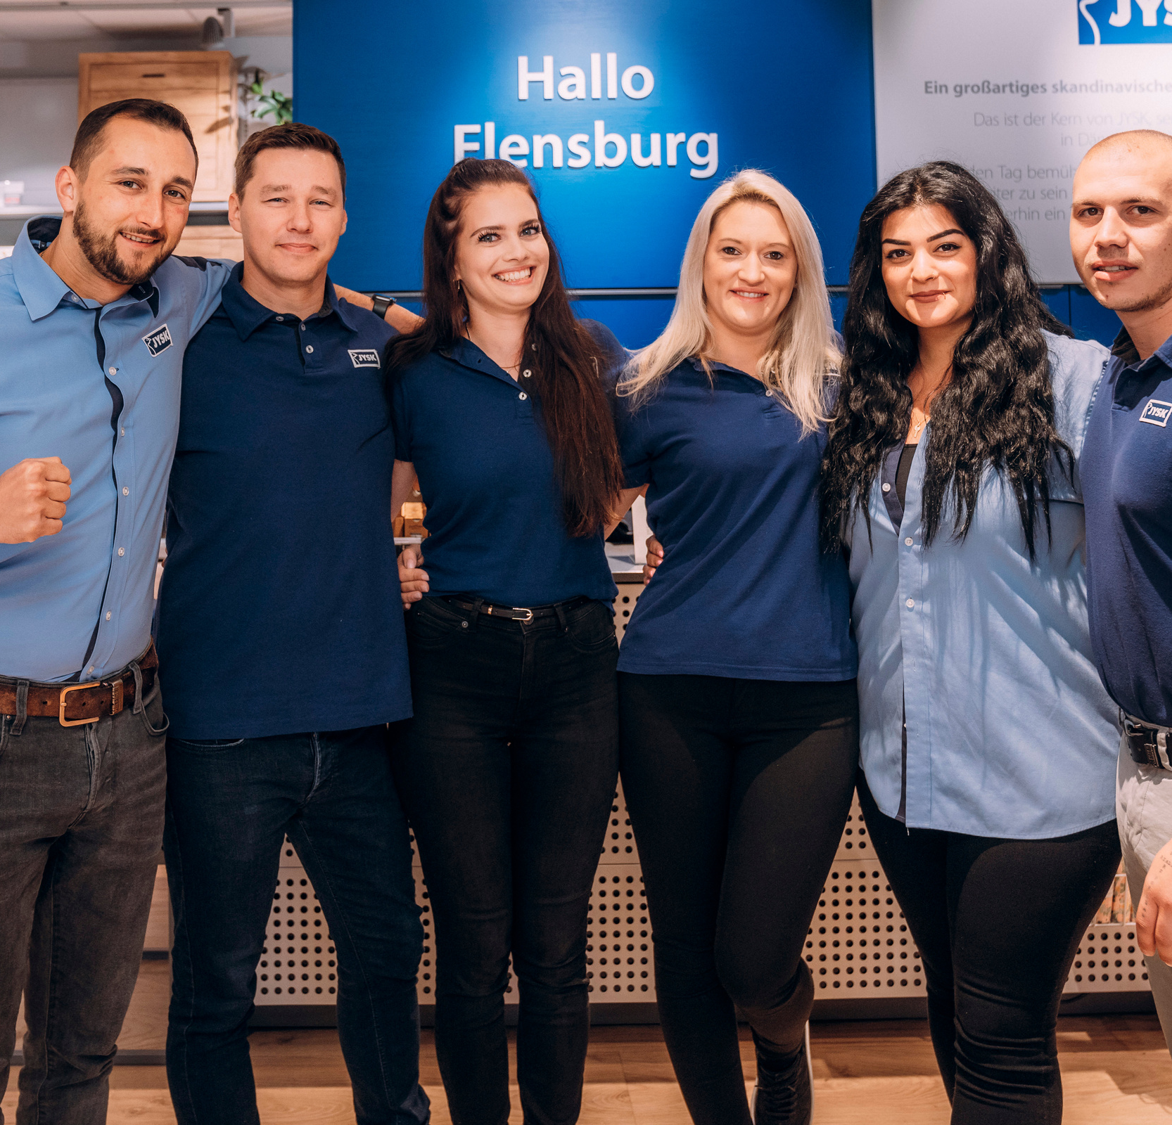
“Nur als Team
sind wir
erfolgreich.”

